Slide 1
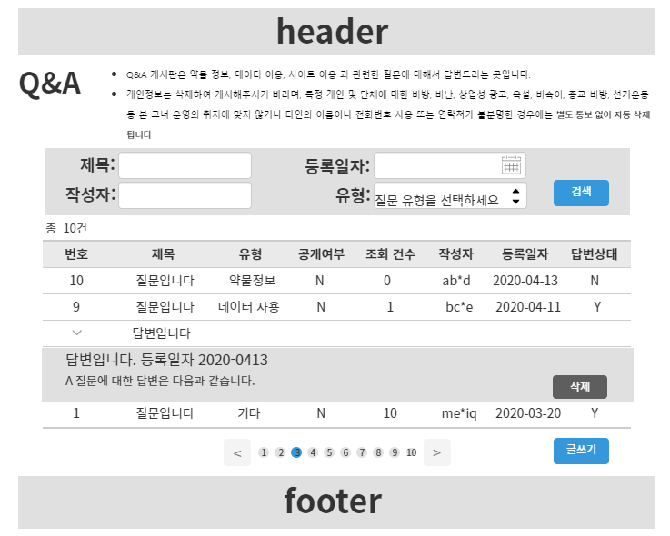
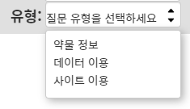
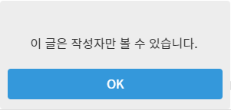
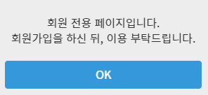
프로젝트 명 | mediQ | 페이지 명 | Q&A 메인 페이지 | 작성자 | 김아리
화면 구성 | 화면 설명
1. Q&A 게시판 검색을 위한 입력 창이다
2. 질문 유형을 누르면 질문 유형에 있는 내용이
구성 되는 2뎁스 구조이다
3. 클릭시 검색창에 입력된 내용을 조회하는
버튼이다
4. 번호, 제목, 유형, 공개여부, 조회건수, 작성자,
등록일자, 답변상태 순으로 게시 글에 관한
정보가 나열 된다
5. 제목 내용을 누르면 상세 조회 페이지로
이동한다
비회원, 본인이 쓴 글이 아닐 시
A 팝업 메세지가 뜬다
6. 답변 내용을 누르면 상세 조회가 된다
비회원, 본인이 쓴 글이 아닐 시
A 팝업 메세지가 뜬다
7. 관리자 만 삭제 버튼이 보이고,
클릭시 답변이 삭제 된다
8. 클릭시 게시물 입력페이지로 이동한다
비회원은 B 팝업 메세지가 뜬다.
9. 일반게시글은 한페이지당 10개씩 작성되며
이를 초과시 다음 페이지에 작성된다
순서는 최신순으로 1페이지 상단에 배치된다
10. 총 10개의 페이지 번호를 볼 수 있으며
현재 페이지는 파란색으로 표시된다
화살표를 누르면 다음 번호의 페이지를
볼 수 있고, 번호를 누르면 해당 번호의
페이지를 볼 수 있다
1
2
3
4
5
A
6
7
B
경로
Request
/qnalist.do, /qnasearch.do, /qnamanagedetail.do
Controller
controller.QnalistController controller.QnasearchController controller.QnamanagedetailController
View
/view/cs/qna/qnalist.jsp
9
8
10

Slide 2
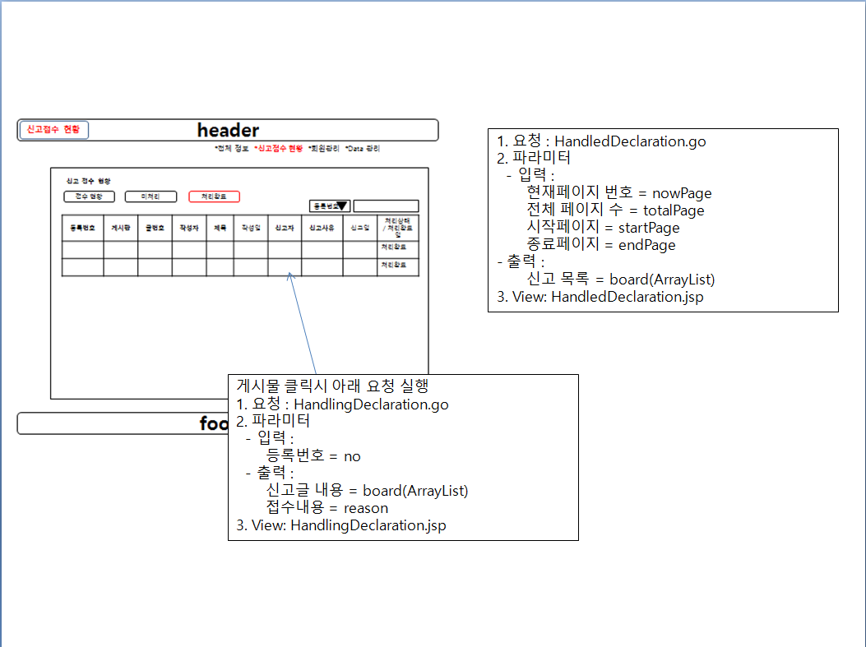

Slide 3
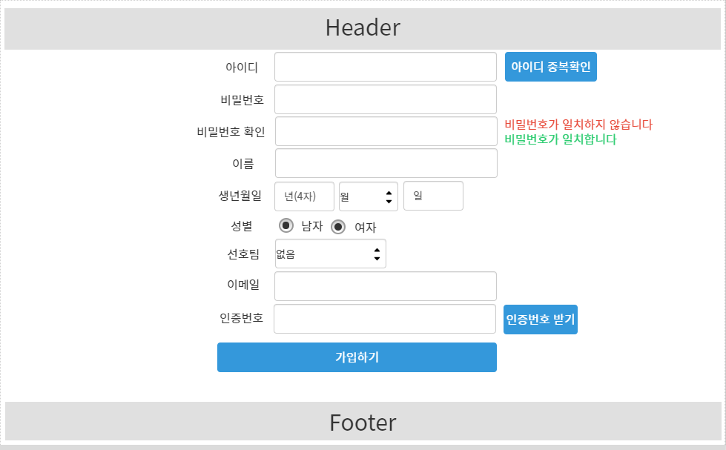
프로젝트 명 | 99s | 페이지 명 | 회원가입 | 작성자 | 김아리
화면 구성 | 화면 설명
1.요청: /idChk
2.파라미터:
아이디=mid
폼 양식에 맞추어 아이디, 비밀번호, 비밀번호 확인, 이름, 닉네임, 생년월일, 성별, 선호팀, 이메일,인증번호를 입력한다
버튼을 누르면 데이터에 저장된
아이디와 아이디 중복여부를 체크한다 .
2-A. 중복되는 아이디 일시
“중복되는 아이디입니다.” 라는
메세지가 뜬다.
버튼을 누르면 비밀번호와 비밀
번호 확인 란의 두 입력값이 일치하는 지 확인한다
두 입력값이 일치하지 않으면
“비밀번호가 일치 하지 않습니다”
라는 메세지가 옆에 뜬다
버튼을 누르면 이메일 주소로
인증번호가 발송 된다.
버튼을 누르면 hidden처리된
인증번호와 비교를 통해 일치하는 지 확인한다
5-A. 일치여부에 따라
“일차합니다”,”일치하지않습니다”
라는 메세지가 뜬다
6. 버튼을 누르면 입력된 내용을 통해
가입 가능 여부를 확인하고,
가능 시 가입되며,
가입 후 회원가입 완료 페이지로
이동
1
2
3
A
“메시지 –화면설명 참조”
4
인증번호확인
5
6
경로
Request
/joinFrm /joinProc
Controller
JoinController
View
joinFrm.jsp
1.요청: / joinProc
2.파라미터:
아이디=mid /비밀번호 =mpw
이름=mname/생년월일=mbd/성별 mgender/
선호팀=mfteam/이메일=memail
3. View: joinSuccess.jsp
1.요청: /mailAuthChk
2.파라미터:
입력한 인증번호= GetAuthNo
1.요청: /mailAuth
2.파라미터:
이메일=memail ,
발송된 인증번호=authNo(hidden)

Slide 4
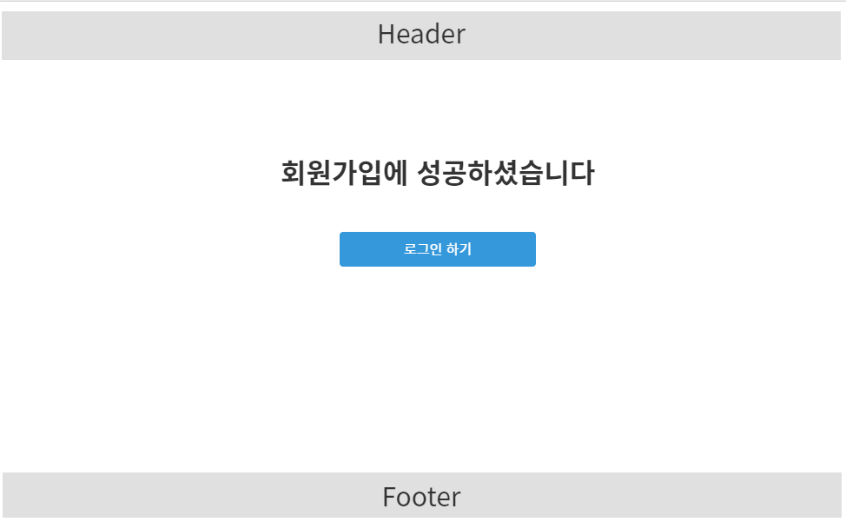
프로젝트 명 | 99s | 페이지 명 | 회원가입 성공 | 작성자 | 김아리
화면 구성 | 화면 설명
회원가입 완료 후 보여주는 페이지
1. 버튼을 누르면 로그인 페이지로 이동
1
1.요청: /loginFrm
2.View: loginFrm.jsp
경로
Request
/joinSuccess
Controller
JoinController
View
joinSuccess.jsp

Slide 5
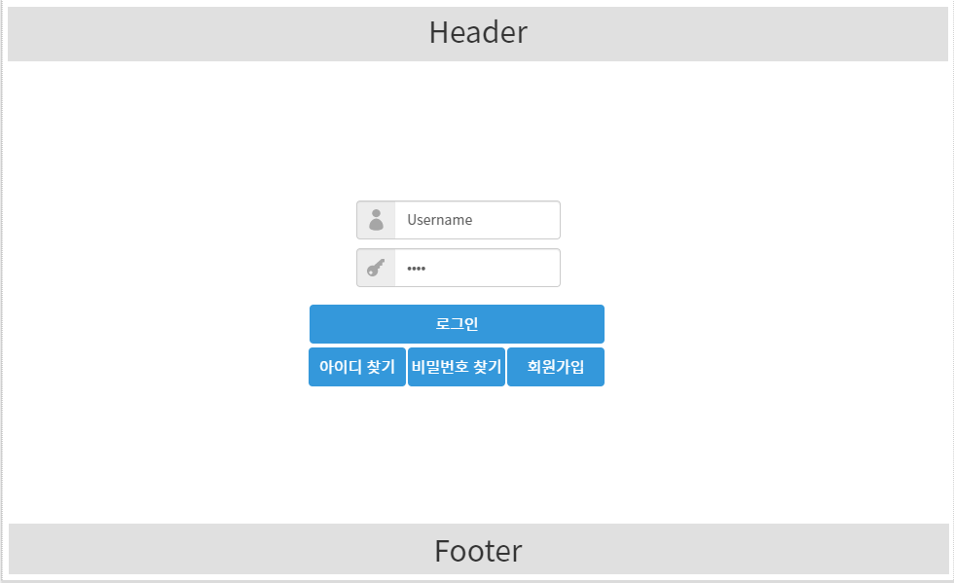
프로젝트 명 | 99s | 페이지 명 | 로그인 | 작성자 | 김아리
화면 구성 | 화면 설명
양식에 맞춰 아이디와 비밀번호를
입력한다.,
2. 버튼을 누르면 데이터에 저장된
아이디와 비밀번호와 일치하는 지
확인 후, 일치 할 시 로그인완료
로그인이 완료되면
세션에 아이디가 저장되며 메인
화면으로 이동한다
3. 아이디 찾기 페이지로 이동한다
4. 비밀번호 찾기 페이지로 이동한다
5. 회원가입 페이지로 이동한다
1
2
1.요청: /loginProc
2.파라미터:
아이디=mid
비밀번호 =mpw
3.View: mainpage
3
4
5
경로
Request
/loginFrm
Controller
loginController
View
loginFrm.jsp
1.요청: /idFindFrm
2.View: idFindFrm.jsp
(새창으로 열기)
1.요청: /pwFindFrm
2.View: pwFindFrm.jsp
(새창으로 열기)
1.요청: /joinFrm
2.View: joinFrm.jsp

Slide 6
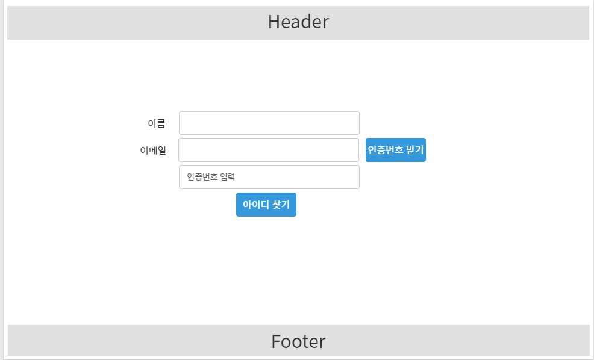
프로젝트 명 | 99s | 페이지 명 | 아이디 찾기 | 작성자 | 김아리
화면 구성 | 화면 설명
양식에 맞춰 이름과 이메일을 입력한다
이름과 이메일이 데이터에 저장되어있는 정보와 일치하면
이메일 주소로 인증번호가 전송된다
2-A. 이름과 이메일 정보가 일치하지 않으면 “이름또는 이메일이 다릅니다”
라는 메세지가 뜬다
3. 버튼을 누르면 hidden처리된
인증번호와 비교를 통해 일치하는 지 확인한다
3-A. 일치여부에 따라
“일차합니다”,”일치하지않습니다”
라는 메세지가 뜬다
4. 버튼을 누르면
아이디 찾기 성공 페이지로 이동한다
1
2
3
인증번호확인
A
4
“메시지 –화면설명 참조”
경로
Request
/idFindFrm /idFindProc
Controller
loginController
View
idFindFrm.jsp
1.요청: /idFindProc
2.파라미터:
입력:
이름=mname
이메일=memail
출력:
아이디=mid
3.View: idSucess.jsp
1.요청: /mailAuthChk
2.파라미터:
입력한 인증번호= GetAuthNo
1.요청: /mailAuth
2.파라미터:
이메일=memail ,
발송된 인증번호=authNo(hidden)

Slide 7
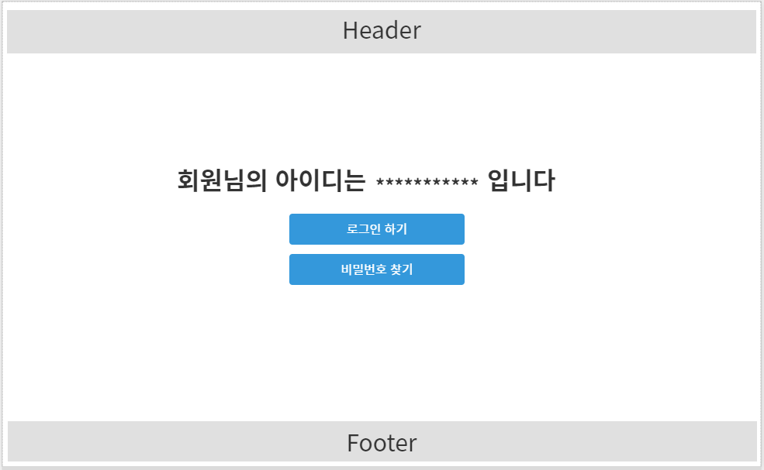
프로젝트 명 | 99s | 페이지 명 | 아이디 찾기 성공 | 작성자 | 김아리
화면 구성 | 화면 설명
아이디찾기에 성공한 아이디가 뜬다
버튼을 누르면 로그인 페이지로 이동한다
버튼을 누르면 비밀번호 찾기 페이지로 이동한다
1
2
1.요청: /loginFrm
2.View: loginFrm.jsp
3
경로
Request
/idSucess
Controller
loginController
View
idSucess.jsp
1.요청: /pwFindFrm
2.View: pwFindFrm.jsp
(새창으로 열기)

Slide 8
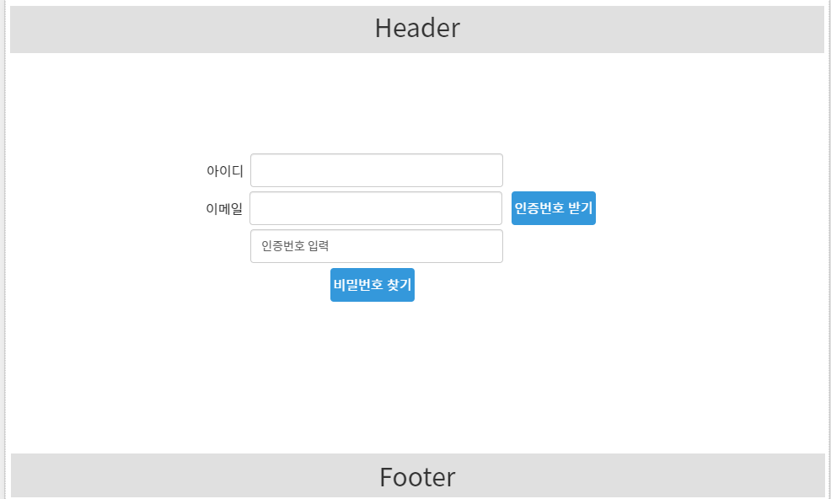
프로젝트 명 | 99s | 페이지 명 | 비밀번호 찾기 | 작성자 | 김아리
화면 구성 | 화면 설명
양식에 맞춰 아이디와 이메일을 입력한다
아이디와 이메일이 데이터에 저장되어있는 정보와 일치하면
이메일 주소로 인증번호가 전송된다
2-A. 아이다와 이메일 정보가 일치하지 않으면 “아이디 또는 이메일이 다릅니다”
라는 메세지가 뜬다
3. 버튼을 누르면 hidden처리된
인증번호와 비교를 통해 일치하는 지 확인한다
3-A. 일치여부에 따라
“일차합니다”,”일치하지않습니다”
라는 메세지가 뜬다
4. 버튼을 누르면
비밀번호변경 페이지로 이동한다
1
2
3
인증번호확인
A
4
“메시지 –화면설명 참조”
경로
Request
/pwFindFrm /pwFindProc
Controller
loginController
View
pwFindFrm.jsp
1.요청: /pwFindProc
2.파라미터:
입력:
아이디=mid
이메일=memail
3.View:
pwChgFrm.jsp
1.요청: /mailAuthChk
2.파라미터:
입력한 인증번호= GetAuthNo
1.요청: /mailAuth
2.파라미터:
이메일=memail ,
발송된 인증번호=authNo(hidden)

Slide 9
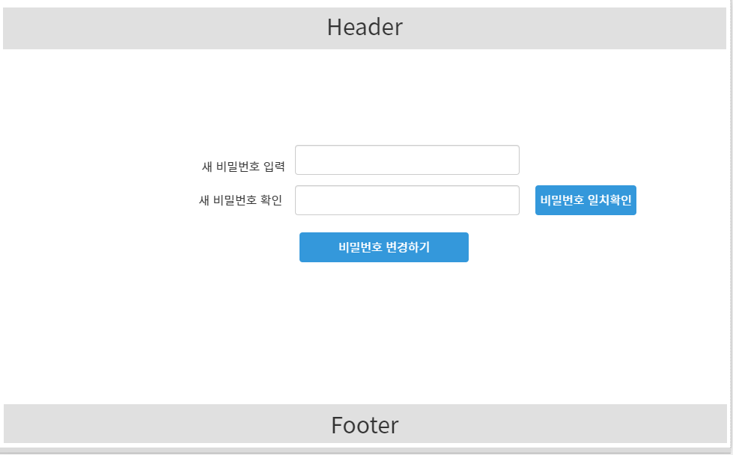
프로젝트 명 | 99s | 페이지 명 | 비밀번호 변경 | 작성자
화면 구성 | 화면 설명
양식에 맞춰 새 비밀번호와
새 비밀번호 확인을 입력한다
2. 버튼을 누르면 새 비밀번호와 새 비밀 번호 확인 란의 두 입력값이 일치하는 지 확인한다
2-A. 두 정보가 일치하지 않으면
“비밀번호가 일치하지 않습니다”
라는 메세지가 뜬다
버튼을 누르면 비밀번호 변경 성공
페이지로 이동한다
1
2
A
3
“메시지 –화면설명 참조”
경로
Request
/pwChgFrm /pwChgProc
Controller
loginController
View
pwChgFrm.jsp
1.요청: /pwChgProc
2.파라미터:
입력:
비밀번호=mpw
3.View: pwSuccess.jsp

Slide 10
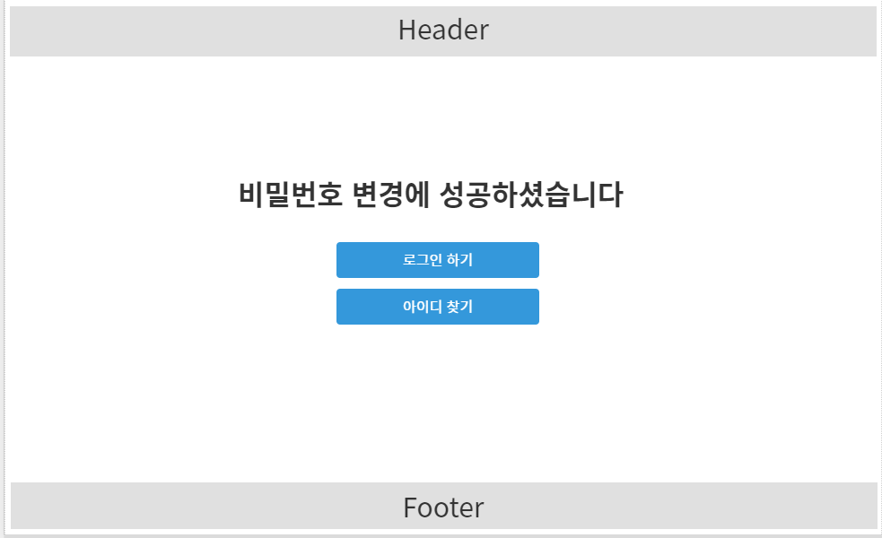
프로젝트 명 | 99s | 페이지 명 | 비밀번호 변경 성공 | 작성자
화면 구성 | 화면 설명
비밀번호 완료 후 보여주는 페이지
버튼을 누르면 로그인 페이지로 이동
버튼을 누르면 아이디 찾기 페이지로 이동
1
1.요청: /loginFrm
2.View: loginFrm.jsp
2
경로
Request
/pwSuccess
Controller
loginController
View
pwSuccess.jsp
1.요청: /idFindFrm
2.View: idFindFrm.jsp
(새창으로 열기)

